Slide 1


COMPARACIÓN DE INCENTIVOS DE PUBLICACIONES CIENTÍFICAS ENTRE UNIVERSIDADES PERTENECIENTES AL CONSEJO DE RECTORES
Mg. © Betsy Cabezas Cáceres
Encargada de Biblioteca LF
bcabezas@udla.cl
Mg. Germán Moreno Leiva
Académico
gmoreno@udla.cl
Bibliotecas UDLA

Slide 2


COMPARACIÓN DE INCENTIVOS DE PUBLICACIONES CIENTÍFICAS ENTRE UNIVERSIDADES PERTENECIENTES AL CONSEJO DE RECTORES
(…)”el principal es el sector de la educación con un 42%, seguido por las empresas con un 39% y el gobierno con un 13% y finalizando el sector privado sin fines de lucro con un 6%”. (1)
1 – Boisier, Ma. y Cevallos, R. (2019). Instrumentos de fomento para la investigación en Chile: historia reciente, estado actual y desafíos. Revista Médica Clínica Las Condes, 30(1), 19-28. https://doi.org/10.1016/j.rmclc.2018.10.005
Universidad de Concepción 09 y 10 de enero

Slide 3
COMPARACIÓN DE INCENTIVOS DE PUBLICACIONES CIENTÍFICAS ENTRE UNIVERSIDADES PERTENECIENTES AL CONSEJO DE RECTORES
PUBLICACIÓN CIENTÍFICA
Council of Biology Editors (2)
  Permanente
  Disposición a la comunidad
  Disponible para examen periódico
Bunge (3)
“el conocimiento científico no es inefable sino expresable, no es privado sino público. El lenguaje científico comunica información a quienquiera haya sido adiestrado para entenderlo”.
Gangas, Castillo y Pedraja-Rejas (4), tienen las siguientes consideraciones para quién lo realiza:
“Publicar, significa además validarse y trascender, brindar acceso(…) contribuye a que el conocimiento generado se transforme en algo útil para la sociedad”.
2 - Council of Biology Editors. (1968). Proposed definition of a primary publication. Pp 1-2. En Revista Médica Herediana. (1998). Nota Editorial. 9(1) ,pp 1
3 - Bunge, M. (1972). La ciencia, su método y su filosofía. Buenos Aires. Ediciones Siglo XX.En Revista Médica Herediana. (1998). Nota Editorial. 9(1) ,pp 1
4 -Ganga, Francisco, Castillo, Juan, & Pedraja-Rejas, Liliana. (2016). Factores implicados en la publicación científica: una revisión crítica. Ingeniare. Revista chilena de ingeniería, 24(4), 615-627. https://dx.doi.org/10.4067/S0718-33052016000400007
Universidad de Concepción 09 y 10 de enero

Slide 4
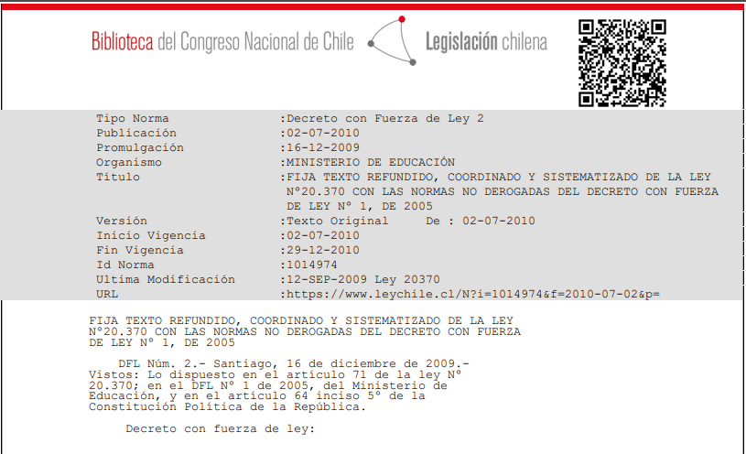
COMPARACIÓN DE INCENTIVOS DE PUBLICACIONES CIENTÍFICAS ENTRE UNIVERSIDADES PERTENECIENTES AL CONSEJO DE RECTORES
http://convivenciaescolar.mineduc.cl/wp-content/uploads/2019/04/DFL-2_02-JUL-2010-2.pdf
Universidad de Concepción 09 y 10 de enero

Slide 5
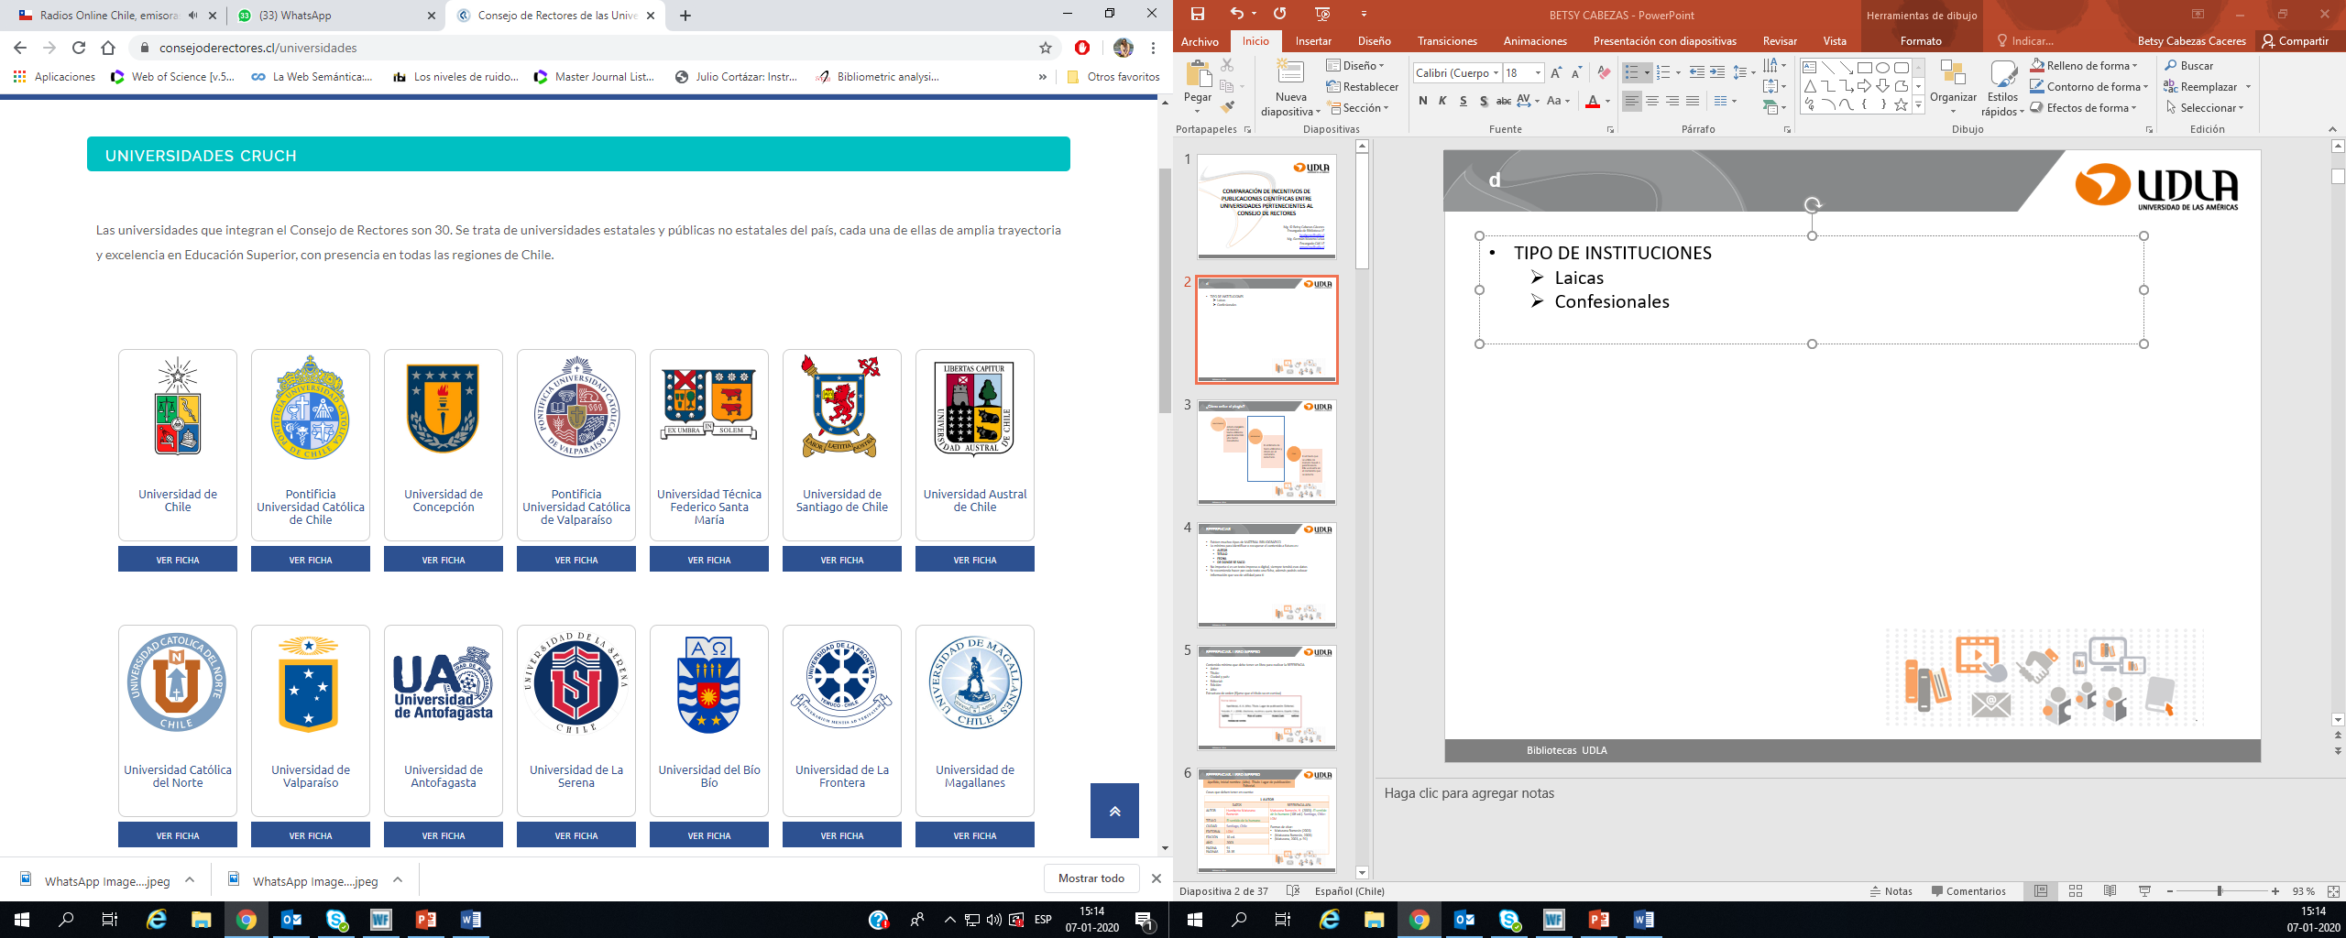
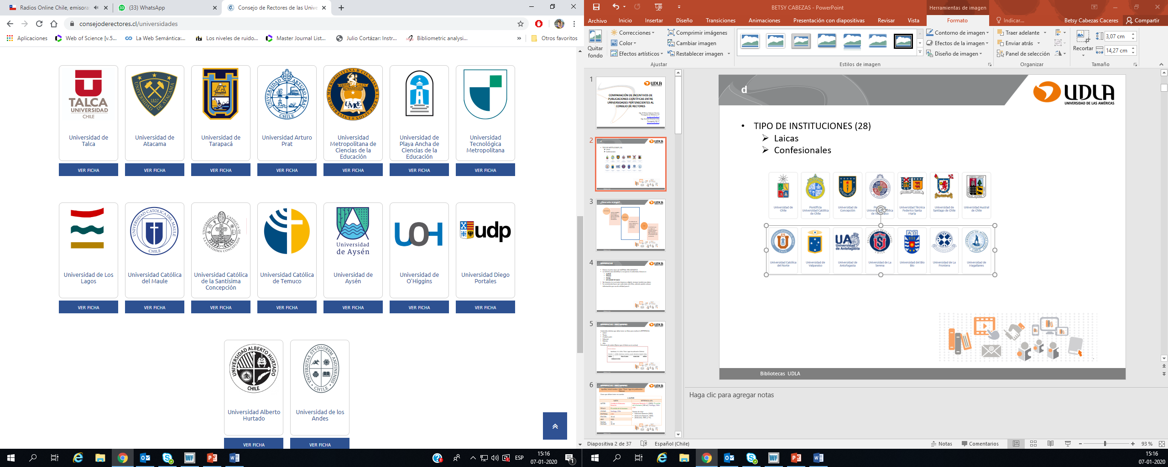
COMPARACIÓN DE INCENTIVOS DE PUBLICACIONES CIENTÍFICAS ENTRE UNIVERSIDADES PERTENECIENTES AL CONSEJO DE RECTORES
TIPO DE INSTITUCIONES
  Laicas
  Confesionales
Universidad de Concepción 09 y 10 de enero

Slide 6
COMPARACIÓN DE INCENTIVOS DE PUBLICACIONES CIENTÍFICAS ENTRE UNIVERSIDADES PERTENECIENTES AL CONSEJO DE RECTORES
TIPO DE INSTITUCIONES
  Laicas
  Confesionales
Universidad de Concepción 09 y 10 de enero

Slide 7
COMPARACIÓN DE INCENTIVOS DE PUBLICACIONES CIENTÍFICAS ENTRE UNIVERSIDADES PERTENECIENTES AL CONSEJO DE RECTORES
RAÍZ ADMINISTRATIVA
  Vicerrectorías
  Direcciones
MARCO REGULATORIO
  Laicas Vs. Confesionales
  Por el tipo de mecanismo o marco regulatorio
  Política institucional
  Reglamentos
  Programas
  Proyectos
  Decretos
  Numera de artículo
Universidad de Concepción 09 y 10 de enero

Slide 8
COMPARACIÓN DE INCENTIVOS DE PUBLICACIONES CIENTÍFICAS ENTRE UNIVERSIDADES PERTENECIENTES AL CONSEJO DE RECTORES
PARTICULARIDADES SOBRE LOS BENEFICIARIOS
  Deben poseer un vínculo institucional (categorización)
    Tener contrato
    Periodo laboral
  Investigador
  Autoria
    Primer autor
    Coautoria
    Autor de correspondencia
    Señalar filiación institucional
    Compartir filiación institucional
  Seguir el parámetro de postulación
  Novedad: Identificador como investigador
    ORCID
    Research ID
Universidad de Concepción 09 y 10 de enero

Slide 9
COMPARACIÓN DE INCENTIVOS DE PUBLICACIONES CIENTÍFICAS ENTRE UNIVERSIDADES PERTENECIENTES AL CONSEJO DE RECTORES
DEFINICIÓN DE INCENTIVO
Se entenderá por incentivo a la productividad académica en investigación científica y tecnológica, todo reconocimiento material y/o simbólico que la Universidad entregue a sus académicos, por su destacado desempeño en la producción intelectual desarrollada.
UNIVERSIDAD CATÓLICA DE TEMUCO
Todas aquellos papers publicados en revistas que se encuentren en WoS (ex ISI) o en Scopus. Se considerarán los siguientes tipos de documento: Article, Review, Proceeding (Conference) paper.
Para WoS solo se considerarán las revistas que pertenezcan a los siguientes índices:
Science Citation Index Expanded (SCI-EXPANDED)
Arts & Humanities Citation Index (A&HCI)
Social Sciences Citation Index (SSCI)
UNIVERSIDAD SANTIAGO DE CHILE
Se entenderá (…) a un resultado obtenido a partir de una investigación, siendo considerado para efectos de este reglamento lo siguiente:
Artículo científico con revisión de pares
UNIVERSIDAD DE MAGALLANES
Fomentar el aumento de la productividad de las distintas áreas del saber desarrolladas por la Universidad y propender a la formación y fortalecimiento de cuerpos académicos de especialidades médicas, de núcleos profesional y claustros de magíster académico y doctorado.
UNIVERSIDAD CATÓLICA DE LA SANTÍSIMA CONCEPCIÓN
Universidad de Concepción 09 y 10 de enero

Slide 10
COMPARACIÓN DE INCENTIVOS DE PUBLICACIONES CIENTÍFICAS ENTRE UNIVERSIDADES PERTENECIENTES AL CONSEJO DE RECTORES
PARTICULARIDADES QUE ES PUBLICACIÓN CIENTÍFICA
  Web of Science (Colecciones reconocidas)
    Science Citation Index Expanded (SCI-Expanded)
    Social Sciences Citation Expanded (SSCI)
    Arts & Humanities Citation Inde (A&HCI)
    Emerging Source Citation Indez (ECSCI)
  SciELO / SciELO Chile
  Scopus / Scopus no WoS
  Latindex
  Otros
  Vigencia
Universidad de Concepción 09 y 10 de enero

Slide 11
COMPARACIÓN DE INCENTIVOS DE PUBLICACIONES CIENTÍFICAS ENTRE UNIVERSIDADES PERTENECIENTES AL CONSEJO DE RECTORES
PARTICULARIDADES SOBRE MODALIDAD DE PAGO
  Autores
  Monto mínimo o máximo
  Cuartiles
  Se paga de acuerdo a los cuartiles
  Ventanilla abierta
  Semestral
  Anual (año siguiente)
  Pago será el equivalente al grado 4° de la Escala única de sueldos
Universidad de Concepción 09 y 10 de enero

Slide 12
COMPARACIÓN DE INCENTIVOS DE PUBLICACIONES CIENTÍFICAS ENTRE UNIVERSIDADES PERTENECIENTES AL CONSEJO DE RECTORES
PARTICULARIDADES PARA LAS INSTITUCIONES DEL CRUCH
  El valor del incentivo debiese variar año a año de acuerdo al decreto 128 del Aporte Fiscal Directo
  Todas las universidades deben y pueden verificar los antecedentes entregados por los autores de acuerdo al departamento de Información Científica (WoS, Scopus, SciELO).
PARTICULARIDADES DE CADA INSTITUCIÓN
  Dar el espacio para la corrección de la modalidad de incentivo, como por ejemplo cambio de nombre, alternativas para postular a los incentivos…
Universidad de Concepción 09 y 10 de enero

Slide 13
COMPARACIÓN DE INCENTIVOS DE PUBLICACIONES CIENTÍFICAS ENTRE UNIVERSIDADES PERTENECIENTES AL CONSEJO DE RECTORES
CONCLUSIONES
  Finalidad es poder fomentar el desarrollo de la investigación científica
  Tiene todo que ver con prometer calidad y si hay impacto es mejor. Es un indicador fundamental de desempeño y crecimiento institucional.
  En el último año las universidades han cambiado sus directrices sobre el incentivo… es un cambio constante ni hay una receta única.
  Cada vez se exige más colocar la filiación institucional como corresponde.
  Ninguna universidad es igual
  Existen políticas variadas según la naturaleza de la institución
  No es necesario que el incentivo a la publicación provenga del AAFD, AF o FDB
  Las modificaciones de los incentivos varían de acuerdo a la necesidad de la institución, su historia, proyección…al contexto social.
Universidad de Concepción 09 y 10 de enero

Slide 14
COMPARACIÓN DE INCENTIVOS DE PUBLICACIONES CIENTÍFICAS ENTRE UNIVERSIDADES PERTENECIENTES AL CONSEJO DE RECTORES
¡MUCHAS GRACIAS!
Mg. © Betsy Cabezas Cáceres
Encargada de Biblioteca LF
bcabezas@udla.cl
Mg. Germán Moreno Leiva
Académico
gmoreno@udla.cl
Universidad de Concepción 09 y 10 de enero

